Slide 1
第一讲 技术、媒体和学习

Slide 2
技术（Technology）

Slide 3
什么是技术
技术起源于人类对工具的使用和对工具制造的劳动。
技术的涵义由内在的经验、技能向外在的物质工具上扩展，物质工具成为技术的重要标志。
技术是人类为了生存和发展，以自己的智慧和力量与自然界相互作用的过程中，在掌握自然规律的基础上而产生劳动经验、方法、技能和工具的有机综合体。

Slide 4
什么是技术
技术的特点：
多元性：技术既可表现为物质实体形式，又可表现为精神智能形式。
中介性：技术总处于“科学—生产”或“生产—科学”的中间地位上。
经济学家Galbraith, J. K.关于技术的定义：
技术是指科学的组织或其他组织的知识在实际任务中的系统运用。（AECT采用）

Slide 5
什么是技术
智能（非物化）技术
集成技术
方法
系统技术
软件技术
方法
硬件技术

Slide 6
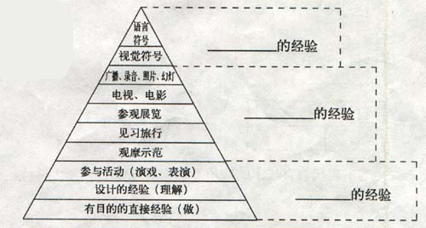
为什么要探讨技术与学习
影响学习的要素：
个体要素、环境、资源、技术
技术为学习提供了良好的条件和基础
如戴尔的经验之塔

Slide 7
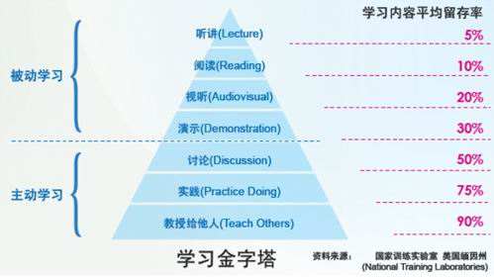

Slide 8
为什么要探讨技术与学习
麦克卢汉的“媒体是人体延伸”，为探讨技术与学习提供了良好的支撑。
计算机是人脑的延伸
新媒体是人沟通能力的延伸
……
技术为个体的信息加工提供了强大的支撑
加强了信息的获取能力
信息加工能力得到增强
提高了信息的应用能力

Slide 9
技术为学习带来了什么变化
技术支持环境下，学生学习方式的变化
阅读方式的变化
写作方式的变化
思维方式的变化
记忆方式的变化
……
移动学习、普适学习（无所不在学习）
任何时间
任何地点

Slide 10
技术为学习带来了什么变化
学生之间沟通方式
网络交流工具：更加深入？虚假？
社会性软件的应用
个体的专业发展
个体的终身学习
技术介入后，会带来如下问题：
学习的条件有没有发生变化？
对学生的学习过程产生了哪些影响？
学习的效果得到强化了吗？为什么？
……

Slide 11
技术为学习带来了什么变化
技术对学习的影响（赵勇，2006）
技术为教育带来了新的机遇。
技术改变了学习方式
技术对虚拟与现实的影响
技术改变了师生关系

Slide 12
技术在学习中扮演什么样的角色
技术作为学习工具
效能工具
信息工具
交流工具
情境工具
集成工具
认知工具
评价工具
IT在教学中所扮演的角色
Learning with IT
Learning about IT
Learning From IT

Slide 13
小组活动（一）
通过搜索网络资源，对技术和的定义、含义、形态等内容进行界定，并在小组中再一次讨论，技术对教育会产生什么样的影响？
注意：
小组讨论10分钟，并将讨论结果汇总到学习平台上。
小组之间进行交换彼此讨论结果，并进行补充，时间：3分钟。
讨论结束后，将讨论内容发布到学习平台上。

Slide 14
媒体（Media）

Slide 15
什么是媒体？
定义：英文为Media，即媒介，意为两者之间。
Medium is a channel of communication.
To anything that carries information between a source and a receiver. Examples: file, television, diagrams, and instructors.
信息在传递过程中，从信息源到受信者之间承载并传递信息的载体或工具。
实现信息从信息源传递到受信者的一切技术手段。
是指用以存储、传输信息的媒介或载体。
语言、图形、文字、数据、书刊、报纸、电报、电话、电视等等都是媒体。
The purpose of media is to facilitate communication.

Slide 16
媒体的种类
承载信息的载体：指载有信息的物体。
储存和传递信息的实体：实现信息从信息源传递到受信者的一切技术手段。
硬件：指储存、传递信息的机器和设备，如幻灯机、投影仪等。
软件：指能储存与传递信息的纸、胶片、磁带和光盘等。如书本、录音带、计算机软件等。
教学媒体
在教与学活动中所采用的媒体。
When they carry messages with an instructional purpose.
教学过程：是一种获取、加工、处理和利用事物信息的过程。
作为储存和传递事物信息的任何媒体，都是教学媒体。

Slide 17
教学媒体
一般的媒体都不是教学媒体，但是都可以发展为教学媒体。
媒体成为教学媒体的两个基本条件
用于储存于传递以教学为目的的信息时。
用于教与学活动的过程时。
一般媒体演变为教学媒体的关键
硬件的改造，使它能满足教学活动要求，方便使用，价格降低。
软件的编制，能储存和传递教学信息，符合教学活动要求。
注：一般媒体经过改进演变成教学媒体，需要经过复杂甚至是漫长的历程。

Slide 18
媒体的教学功能和特性
表现力：指媒体表现客观事物的时间、空间和运动特性的能力。
重现力：指媒体不受时间、空间的限制，把记录、存储的内容随时重新使用的能力。
接触面：指媒体把信息同时传递到接受者的范围。（无限接触和有限接触）
参与性：指在媒体使用过程中，学生有共同参加活动的机会（感情参与和行为参与）。
受控性：指使用者对媒体操纵控制的难易程度。
18

Slide 19
现代教学媒体
是随着科学技术的迅速发展而产生的一批新型教学媒体，具有现代化的特征。
现代教学媒体与“信息技术”有关，又称为数字教学媒体。
电化教育：采用幻灯、投影、电影、广播等媒体的教育，自1936年始。
现代教学媒体的优越性
能使教学信息即时传播至遥远地区与广阔范围。
不仅能传递语言、文字和静止图像，还能传送活动图像。
能记录、储存、再现各种教学信息。

Slide 20
数字媒体
以信息科学和数字技术为主导，以大众传播理论为依据，以现代艺术为指导，将信息传播技术应用到文化、艺术、商业、教育和管理领域的科学与艺术高度融合的综合交叉学科。
数字包括图像、文字以及音频、视频等各种形式，以及传播形式和传播内容中采用数字化，即信息的采集、存取、加工和分发的数字化过程。
数字媒体成为继语言、文字和电子技术之后的最新的信息载体。

Slide 21
流媒体
指在Internet/Intranet中使用流式传输技术的连续时基媒体，是指传输视频、音频以及像PowerPoint这类演示文稿的能力。
新媒体
所有人对所有人的传播——美国《连线》杂志
在计算机信息处理技术基础之上出现和影响的媒体形态（熊澄宇）
与传统的纸媒电波媒体相对应，互联网可被称作是新媒体，网络视频也可被认为是新媒体。
博客和SNS社区算是真正意义上的新媒体，它们改变了信源和信道，让原来的信众（许许多多的个人）变成了信源，再通过博客发布平台（信道），又一次将信息传递给了其身边的朋友和陌生的网友（信众）。

Slide 22
第一媒体
报刊：将传统报纸成为“第一媒体”。
第二媒体
广播：利用广播传送语言信息。
第三媒体
影视：利用声音、图像，声文并茂地传递信息。
第四媒体
将因特网（Internet）或万维网（WWW）称为“第四媒体”。
特征：数字化、网络化、多元化、全球化、小众化、多媒体化、实时性、交互性、广容性和易检性。

Slide 23
第五媒体（又称新媒体）
第五媒体是以手机为视听终端、手机上网为平台的个性化即时信息传播载体，它是以分众为传播目标，以定向为传播目的，以即时为传播效果，以互动为传播应用的大众传播媒介，也叫手机媒体或移动网络媒体。
社会媒体
社会性媒体在现阶段的代表如博客blog、维基wiki、社会性书签、bbs论坛、digg、tag等。
SNS概念：英文全称为Social Networking Service，社会性网络服务。社会网络（或称为社会性网络）的理论基础源于六度分隔理论（Six Degrees of Separation）和150法则（Rule Of 150）。
SNS建立在真实社会的人际关系基础上的网络用户关系构架。通俗的说，它是指可供用户以真实姓名登录，并在登录平台上以真实身份进行交流的站点.人们可以在这里开立自己的帐户、上传音乐和照片、撰写blog、小组讨论

Slide 24
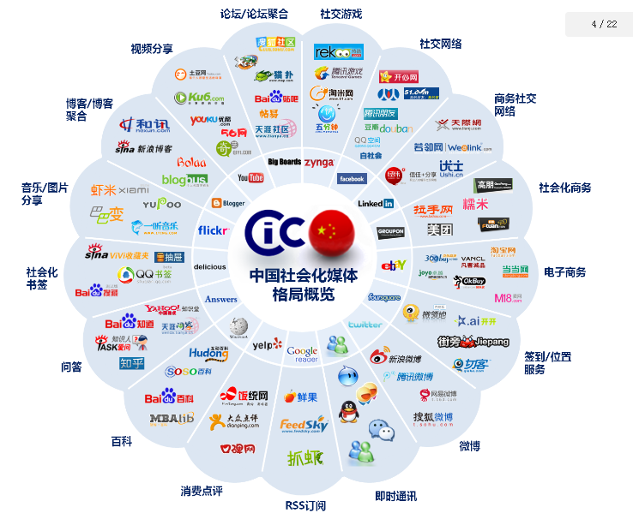

Slide 25
多媒体（Multimedia）
集合文字、图形、图像、动画、视频、录像、声音、音乐等传统表现媒体的优点，结合了计算机的交互功能，开发者针对客户及项目需求通过精心的策划创意构思，结合各种表现方式，运用计算机对相关素材进行编程集成，使其成为一有机的整体——“多媒体软件”，其载体通常使用光盘。其优势在于其丰富生动的表现力和可操作交互性。
对多种媒体的融合，将声音、图像、视频等通过计算机技术和通信技术集成在一个数字环境中，以协同表示更多的信息。
将计算机、电视机、录像机、录音机和游戏机等技术融为一体，形成电脑与用户之间可以相互交流的操作环境。以接收外部图像、声音、录像及各种媒体信息，经计算机加工处理后以图片、文字、声音、动画等多种方式输出，实现输入输出方式的多元化。

Slide 26
语言媒体阶段
人类最早使用的交流思想的传播媒体。
特性：简单性、快捷性、通俗性和反馈性。
家庭把它的教育责任分一部分给学校老师。
文字媒体阶段
引发了教育方式的第二次重大变革，是教育将文字书写与口头语言作为同等重要的教育工具——以文字的发明为标志。
印刷媒体阶段
使得信息可以大量复制、储存和广泛流传，对人类社会保存文化、传播思想和发展教育起了重大作用。
引发了教学方式和教学规模的又一次重大变革，产生了教育史上的第三次革命——以印刷术的发明为标志。

Slide 27
电子媒体阶段
以电子技术新成果为主发展起来的新传播媒体——电化教育媒体。
大大增进了人类信息传播能力和传播效率，使教育方式与规模产生了一个根本性的变革，产生了教育史上的第四次革命——即视听教育、教育技术、教学技术的兴起。
无线电广播
电报、电话；无线电广播；录音技术。
解决了语言声音信号的记录、储存于播放问题。
电影、电视
解决了图像信号的记录、储存于播放问题。
计算机
显示出强大的教学功能，并成为一种重要的现代教学媒体。

Slide 28
CCITT关于媒体的分类
感觉媒体：指直接作用于人的感觉器官，使人产生直接感觉的媒体。如引起听觉反应的声音、引起视觉反应的图像等。
表示媒体：指传输感觉媒体的中介媒体，即用于数据交换的编码。如图像编码、文本编码和声音编码等。
表现媒体：指进行信息输入和输出的媒体。如键盘、鼠标、显示器等。
存储媒体：指用于存储表示媒体的物理介质。如磁盘、ROM、光盘等。
传输媒体：指传输表示媒体的物理介质，如电缆、光缆等。

Slide 29
按媒体发展的先后分类
传统教学媒体：指教学中常用的教科书、黑板、挂图等。
现代教学媒体：指20世纪以来利用科技成果发展起来并引入教学领域的电子教学媒体。如幻灯、投影、广播、录音等。
按媒体印刷与否分类
印刷媒体：指各种印刷出版的教学资料。
非印刷媒体：指电子传播媒体和部分非印刷传统教学媒体。
按使用媒体的感知器官分类
听觉型媒体
视觉型媒体
视听型媒体
相互作用型媒体

Slide 30
按媒体的物理性质分类
光学投影教学媒体：通过光学投影，把小的透明或不透明的图片、标本、食物投射到银幕上，呈现所需要的教学信息。
电声教学媒体：叫教学信息以声音形式储存和播放传送。
电视教学媒体：储存于传送活动的图像与声音信息。
计算机教学媒体：在各种教学活动中实现文字、图表、图像等教学信息的传送，储存与加工处理，与学习者相互作用，开展有效的 教学活动。
按媒体的使用方式分类
教学辅助媒体
学生自学媒体

Slide 31
按媒体呈现的形态分类（Anderson分类）
听觉媒体
印刷媒体
听觉——印刷媒体
静止图像投影媒体
听觉——静止图像投影媒体
活动视觉媒体
有声活动视觉媒体
实物媒体
人类与环境的资源
计算机

Slide 32
学习（Learning）

Slide 33
学习的认知观
学习观
学习是指将环境中的信息转化为在头脑中所储存的知识。
当个体获得了新知识，或现有的知识为经验所修正时，学习就发生了。
基本观点
个体学到的是知识，知识的变化使行为的变化成为可能。 ——行为观认为学到的是新的行为。
强化是一种信息源，如果行为得到重复或者强化，它就对将要发生的事情给予反馈。

Slide 34
学习的认知观
基本观点
学习是对已有理解的一种延伸和转化，并不是简单的在头脑中的白板上形成各种联结。
人们不是被动地受环境事件的影响，而是在他们追求目标时灵活地选择、注意、忽略、反省并做出许多别的决策。
传统的认知观强调知识的获得；新的认知观强调知识的建构。
强调个体差异和认知发展的差异。
知识和知道都是学习的结果

Slide 35
学习的认知观
基本观点
知道不仅仅是学习的产物，它也能指导新的学习。
在学习过程中最重要的因素之一，是个体带着什么样的原有知识进入新情境中的学习。
已有知识是建构所有未来学习的基础和架构
已有知识在很大程度上决定了我们注意什么、感知什么、学习什么、记忆什么和忘记什么。
在理解和记忆中，好的知识基础比好的阅读能力更重要（Recht & Leslic, 1988）。

Slide 36
学习的认知观
一般知识和特殊知识
一般知识
适用于许多不同的环境。
特殊知识
只适合于一种特殊的任务或者专业。
一般和特殊知识之间没有特殊的界限。

Slide 37
信息加工理论
基本观点
重点关注人们如何注意环境中的事件，对要学习的信息如何编码，怎样把信息和记忆中的知识联系起来，将新知识储存在记忆中，在需要的时候提取出来等等（Shuell, 1986）。
人类是信息的加工者；心理是一个信息加工系统；认知是一系列心理加工过程；学习就是获得心理特征（Mayer, 1996）。
试图通过构建心智如何运作的模型来回答知识的本质、知识如何获得和得以修正、以及知识如何影响心智和行为表现等问题。
信息加工模型描述了人如何将信息传入自己的中央处理器，以及人在 不同的记忆系统总如何加工信息，直至产生恰当的输出或反应。

Slide 38
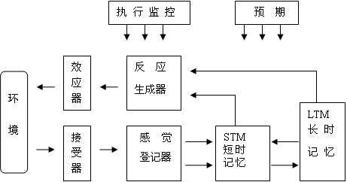
信息加工理论
基本观点
从信息被加工系统知觉到的那一刻起，它就经历了一系列的转换，直到能被永久地保存在记忆中为止。

Slide 39
信息加工理论
信息加工阶段
第一阶段：感觉记忆
与感觉（听、看等）相联系，其功能是在记忆中非常短暂地保存信息，保存时间要长至信息被进一步加工为止。
第二个阶段：工作记忆
又叫短时记忆或者短时储存，是进行进一步加工以使信息易于长时间储存或导致某种反应的阶段。
时间有限、数量有限
第三个阶段：长时记忆
信息的永久储存室。任何要长时间记住的事物必须从短时记忆转换到长时记忆。

Slide 40
信息加工理论
学习期间的信息流
当信息从记忆的一个阶段向另一个阶段流动时，它受到了转换和加工。
在进入工作记忆时，信息转换为观念形式的代码，即表现出一定的意义。
为了使信息进入长时记忆，需要对其意义进行编码。

Slide 41
Thank you for your participation！

